Slide 1
基于影响力与种子扩展的重叠社区发现
摘自电子学报

Slide 2
方法简介
本文提出了一种基于影响力与种子扩展的重叠社区发现算法（I-SEOCD）。在种子选取阶段，通过计算每个节点的影响力分数，选出核心种子节点，然后利用相似度结合节点的邻域信息构成初始种子社区；在种子扩展阶段，引入节点与社区的相似度计算，然后再对自适应函数进行优化来扩展社区，加强了社区扩展的有效性与稳定性；对网络中自由节点进行处理， I-SEOCD算法较传统算法提高了社区划分的准确性；能够启发式的检测社区重叠节点，进而可以发现网络中重叠的社区结构．

Slide 3
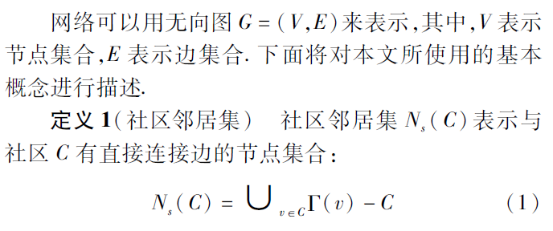
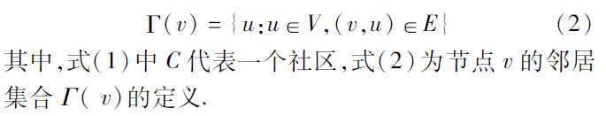
相关概念

Slide 4
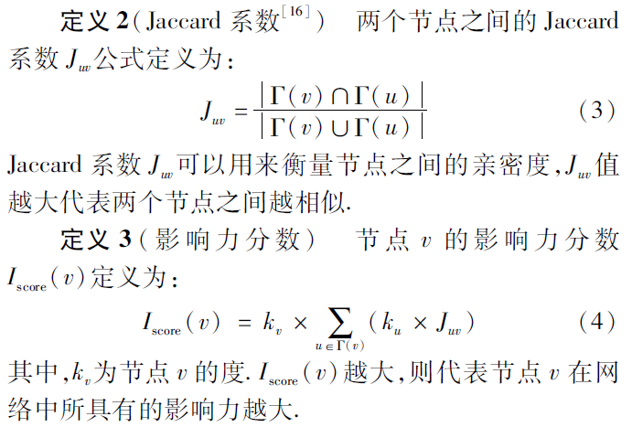
相关概念

Slide 5
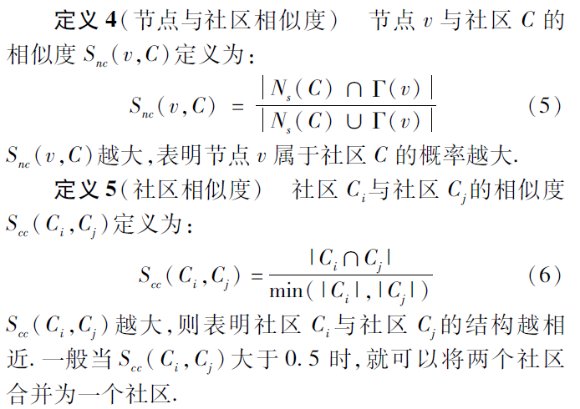
相关概念

Slide 6
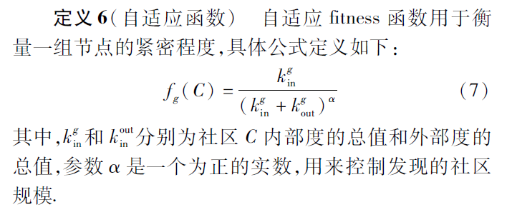
相关概念
The internal degree of a module equals double the number of internal links of the module. The external degree is the number of links joining each member of the module with the rest of the graph.
内部度=内部连接数的两倍
外部度=与外部的连接数

Slide 7
算法步骤
基于影响力与种子扩展的局部重叠社区发现算法主要由４个阶段组成：
１.种子社区检测
２.相似种子社区合并
３.社区扩展挖掘
４.社区优化

Slide 8
算法步骤（一）
首先采用jaccard系数每结合式(4)计算出每个节点ｖ的影响力分数Iscore(v)；然后统计个节点ｖ的分数大于其邻居节点分数的个数lnum，若lnum与节点ｖ邻居节点个数nnum的比值大于阈值ρ，则将节点ｖ定义为核心种子节点；接着使用式（５）找出节点ｖ邻居中与初始种子社区的相似度Snc大于阈值ε的节点，加入到初始种子社区中得到最后的初始种子社区Ｓ。

Slide 9
算法步骤（二）
在检测种子社区阶段，可能会出现两个种子社区的很相似的情况，因此需要将其合并，避免后面种子扩展阶段不必要的重复计算。根据式（６）计算社区之间的相似度，大于阈值ε，则将两个种子社区合并，从而得到更加稳定紧密的种子社区集合。

Slide 10
算法步骤（三）
得到稳定紧密的种子社区之后，就可以进行社区扩展挖掘．扩展思路如下：首先获取种子社区的邻居集Ns，根据式（５）计算Ns中每个邻居节点与社区的相似度Snc，选出相似度大于阈值ε的节点作为候选节点。然后计算这些候选节点加入局部社区后的fitness函数值，把能够让fitness的函数值增加的候选节点加入社区，否则将其置为网络中的自由节点，同时删除社区中fitness函数增量为负的节点。最后更新Ns并继续重复以上步骤，直到Ns为空。

Slide 11
算法步骤（四）
在社区扩展过程中，网络中可能还会存在未属于任何社区的自由节点，而且社区集合中还会出现相似度高的社区。优化主要分为两个步骤：第一步，计算节点与各个社区的相似度Snc，当Snc大于阈值ε时就把节点加入该社区，否则就让其形成一个单独社区；第二步，计算社区与社区之间的相似度Scc，当Scc大于阈值ε时，将社区进行合并。最后得到网络社区划分的结果。

Slide 12
参数实验
（１）参数α参数α是用来控制社区发展的规模，一般为正实数．参数α与ＬＦＭ算法中的取值范围一样，设置为0.8~1.2

Slide 13
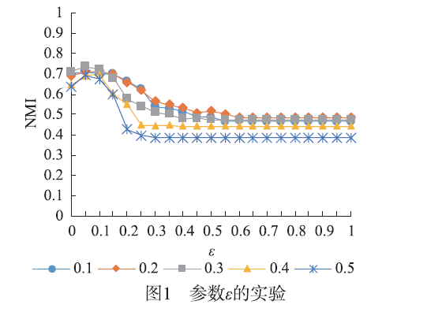
参数实验
（２）参数ε参数ε是用来衡量节点与社区相似度的阈值，若两个节点越相似，其相似度越接近１；反之，越接近０．因此将参数ε控制在０到１内进行实验．
经过实验结果分析， I-SEOCD算法中参数ε的取值范围在0~0.1之间比较合适．

Slide 14
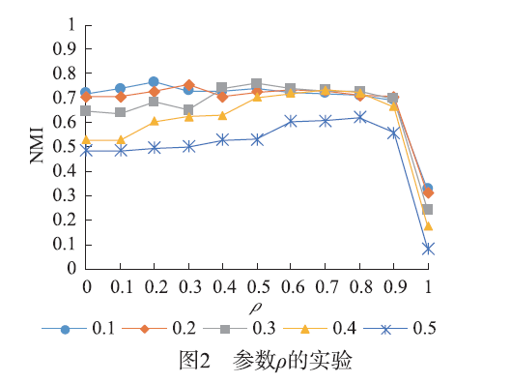
参数实验
参数ρ是用来寻找核心种子节点的阈值参数．因为参数ρ为节点ｖ影响力分数大于邻居节点分数个数lnum与邻居节点总数nnum的比值
从实验结果中可以得出， I-SEOCD算法中参数ρ的取值范围在0.8~0.9之间比较合适．

Slide 15

评价指标
采用沈华伟等人提出的评估重叠社区结构质量的模块度ＥＱ来作为真实网络划分的评价指标．ＥＱ值越接近１，则表示网络划分出的社区质量越好．模块度ＥＱ的定义如下：
其中，ｍ为网络中边的总数；ｃ为划分得到的社区的数目；Oi为节点ｉ所属的社区个数；Ki为节点ｉ的度；Aij用于判断节点ｉ和节点ｊ之间是否存在连接，若存在连接则Aij为１，否则为０．

Slide 16
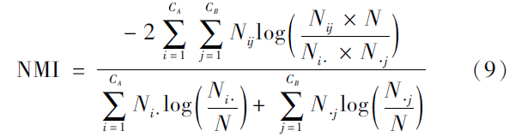
评价指标
采用标准化互信息(ＮＭＩ)作为人工生成网络的评价指标．其公式定义如下：
其中，ＣＡ为标准社区划分的结果，ＣＢ为算法所得到社区划分的结果，矩阵Ｎ的行对应标准社区结果，列对应算法得到的社区检测结果，Ｎｉ· 为第ｉ行的总和，Ｎ·ｊ为第ｊ列的总和．ＮＭＩ值越大，说明算法划分社区的效果越好．

Slide 17
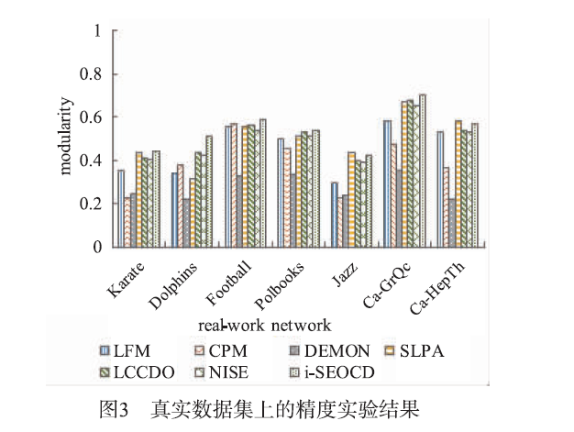
真实数据集上的实验结果

Slide 18
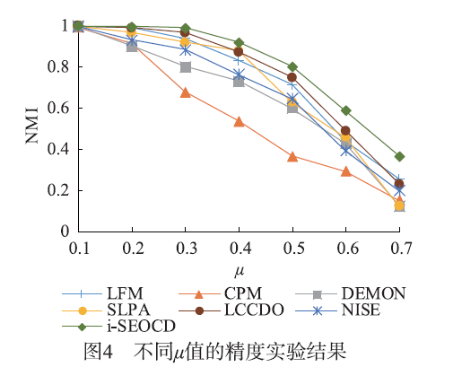
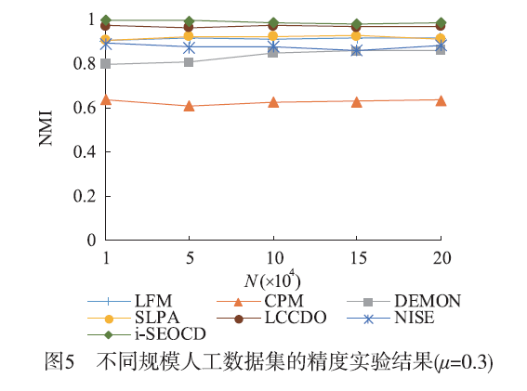
人工数据集上的实验结果

Slide 19
8
2
1
3
最终社区为1、2、3、8和4、5、6、7
4
5
6
7

